Slide 1
Para hacer ahora
Make a list of school related vocabulary that you already know in Spanish. Be as detailed and thorough as possible.

Slide 2
La cita del día

Slide 3
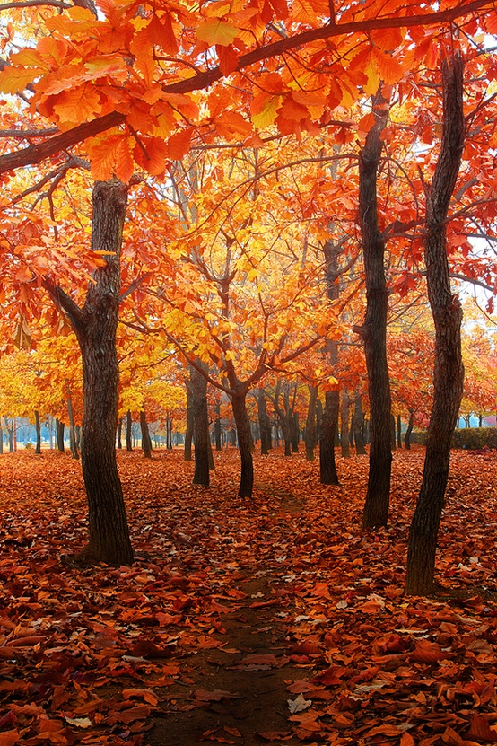
Hoy es el 13 de noviembre.

Slide 4
El objetivo
We are learning to identify school courses.

Slide 5
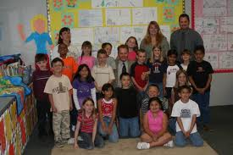
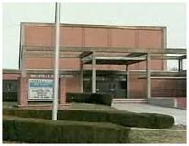
El vocabulario importante
La escuela
La escuela primaria
La escuela secundaria
La universidad

Slide 6
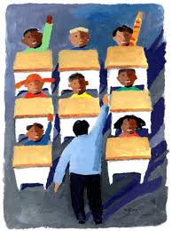
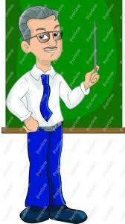
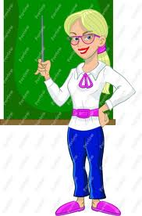
El vocabulario importante
La clase
El profesor
La profesora

Slide 7
El vocabulario importante
El alumno
El estudiante
La alumna
La estudiante

Slide 8
Las clases de la escuela

Slide 9
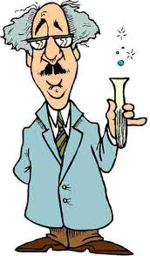
Las ciencias
La biología
La química
La física

Slide 10
Las matemáticas
La aritmética
El álgebra
La geometría
El cálculo

Slide 11
Las lenguas
El español
El inglés
El francés
El alemán
El latín

Slide 12
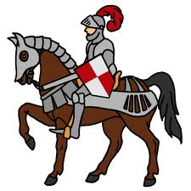
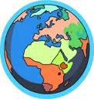
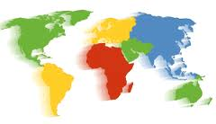
Las ciencias sociales
La historia
La geografía

Slide 13
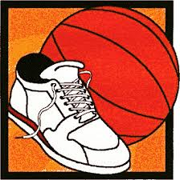
Otras disciplinas
La educación física
La música
El arte
La economía doméstica
La informática

Slide 14
Otras disciplinas
La cosmetología
La economía
La clase de negocios
La clase de salud
La clase de mecanografía
La clase de moda
La clase de manejo
La clase de baile
La clase de exposición pública

Slide 15
Una actividad
On the worksheet provided you will recreate your school schedule in Spanish.
All columns must be completed.
Leave the back of the worksheet blank. We will be using this side tomorrow in class.

